Slide 1



Ve světě médií

Slide 2
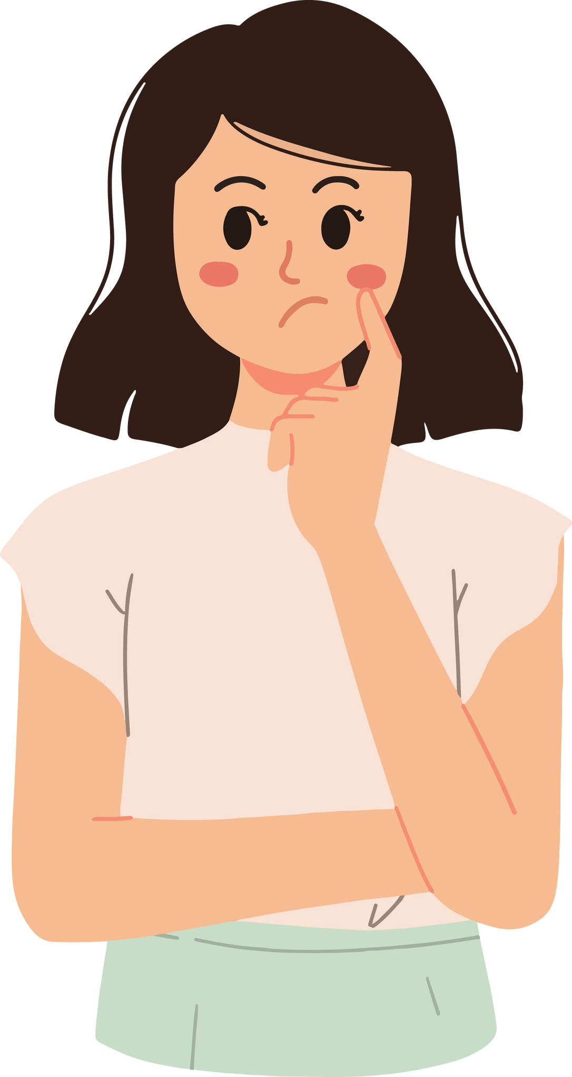
Co budeme dnes dělat?
1) Kolik času trávíme s médii a jak nás ovlivňují?
4) Jak vybrat svoje médium?
2) Média veřejnoprávní, soukromá a státní
5) Zpravodajství vs. publicistika
3) Fakt, nebo názor?

Slide 3
Kolik času trávíme s médii?
V roce 2019 jsme strávili s médií 7 hodin a 14 minut denně
V roce 2020 to bylo 9 hodin
a 20 minut denně (začátek koronaviru)

Slide 4




3h a 22m
1h a 3m
2h a 57m
46m

Slide 5
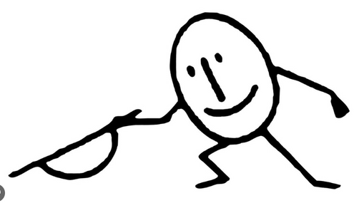
Co se vám vybaví, když se řekne...
Vy jste se zase kochal, že jo, pane doktore?
7 milionů v krabici od vína
Já nemusím, já už ho vidím!
Vytunelovat firmu

Slide 6

A teď...?
Bába pod kořenem
Já bych ty internety zakázala
Harlem Shake
Meme

Slide 7
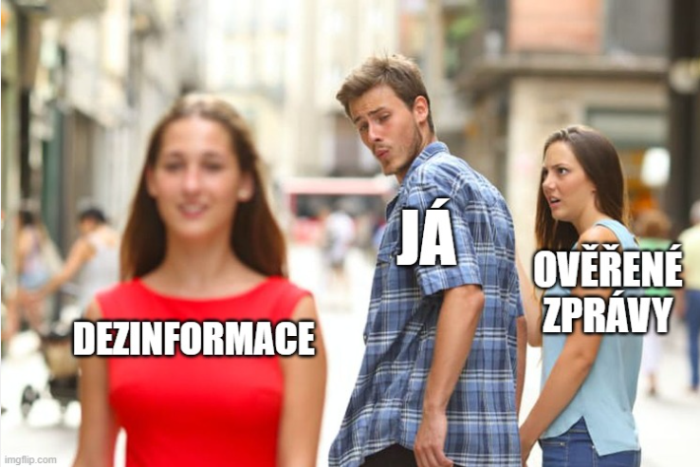
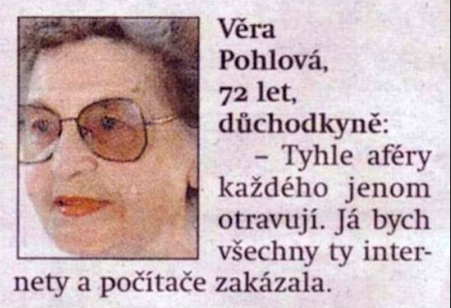
Ukázka meme a virálního výroku

Slide 8



Média se mění. Z pasivních čtenářů se stali sami tvůrci
a šiřitelé zpráv. Oslabuje se úloha velkých médií a informací je stále více.

Slide 9


MÉDIA NÁM LŽOU! TOTO V ČESKÉ TELEVIZE NEUVIDÍTE!

Slide 10
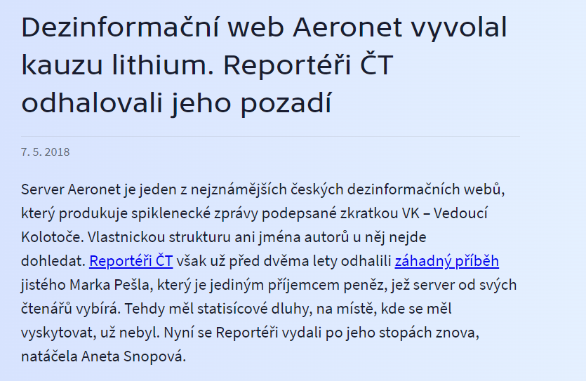
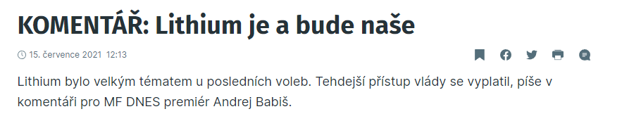
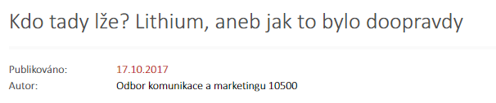
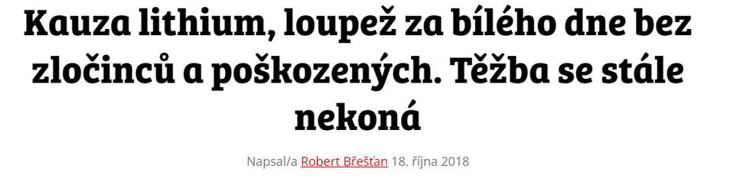
Téma agenda settingu

Slide 11

Dělení masmédií
Veřejnoprávní
Soukromá
Státní

Slide 12
Veřejnoprávní média
  Česká televize
  Český rozhlas
  Česká tisková kancelář (neplatíme z konc. poplatků)

Slide 13
Z kodexu České televize
  Poskytuje nestranné a nezávislé zpravodajství, informace a komentáře.
  Vytváří svými pořady orientační bod pro všechny členy společnosti a podporuje soudržnost společnosti a integraci všech jednotlivců, skupin a společenství; zvláště se pak musí vyvarovat jakýchkoli forem kulturní, sexuální, náboženské či rasové diskriminace a společenské segregace.
  Mimo jiné dbá na jazykovou správnost (analýza jazykové úrovně vysílání), zakazuje jakoukoliv diskriminaci, respektuje soukromí (dohoda na rozhovor), zajištění debat nejen politiky, ale i odborníky. Poměr vládních a opozičních stran přibližně vyrovnaný.

Slide 14
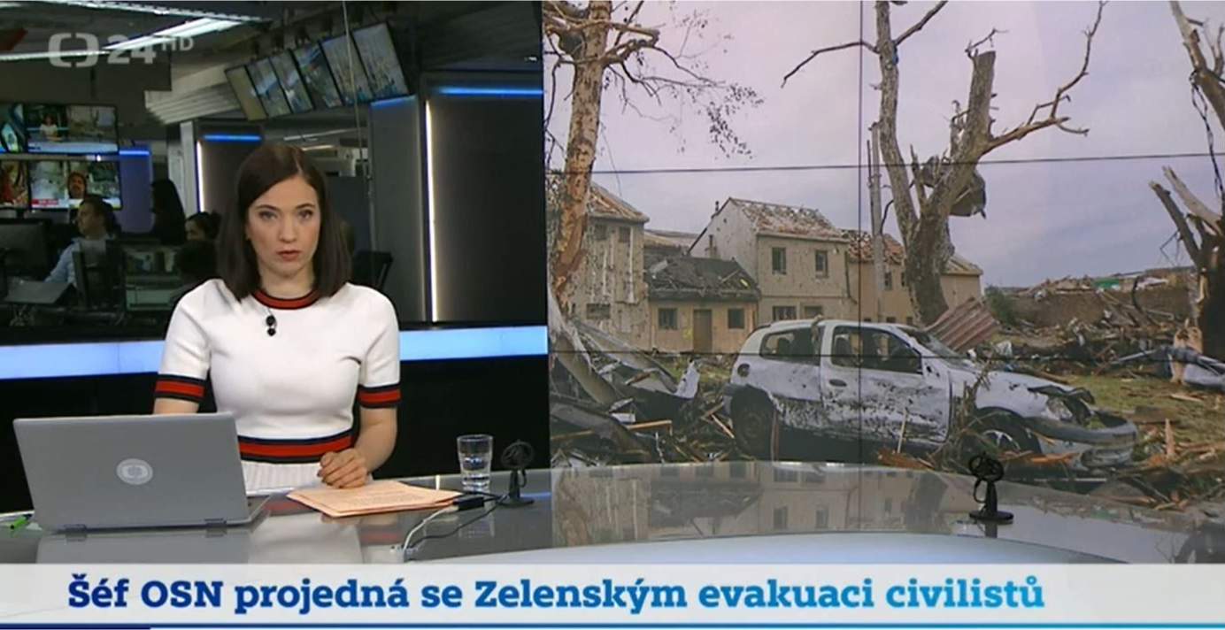

Slide 15


Soukromá média
Jaká znáte soukromá média?

Slide 16
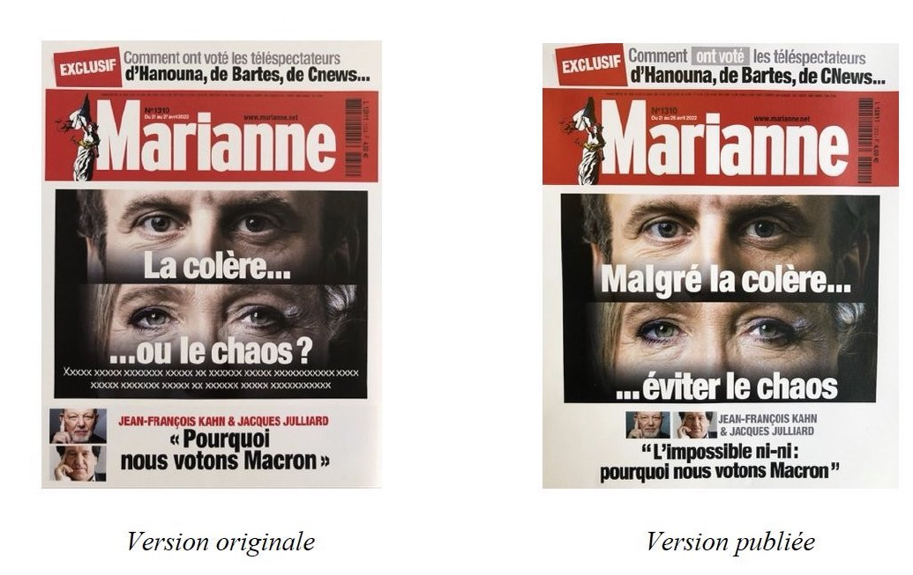
Navzdory hněvu vyhnout se chaosu
Hněv, nebo chaos?

Slide 17
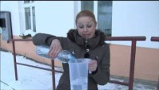

Slide 18
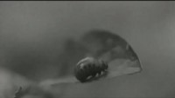
Státní média

Slide 19
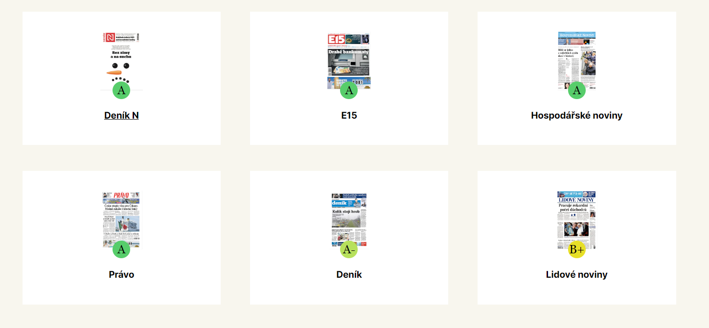
Rating médií od nfnž

Slide 20
Fakt, nebo názor?
  Česko sužuje vlna veder.
  Nejlepší je odjet pryč, kde není takové horko.
  Nejlepším prezidentem byl T. G. Masaryk.
  Prvním českým prezidentem byl zvolen Václav Havel.
  V Česku umírá ročně 6 500 osob v důsledku pití alkoholu.
  Politici by měli omezit prodej alkoholu.

Slide 21
Zdroje
  https://www.lidovky.cz/byznys/doba-stravena-denne-s-medii-stoupla-je-80-minut-nad-prumerem.A200330_104519_ln-media_ele
  https://www.mediaguru.cz/clanky/2020/03/cesi-travi-s-medii-stale-vice-denniho-casu/
  https://ct24.ceskatelevize.cz/domaci/2472406-dezinformacni-web-aeronet-vyvolal-kauzu-lithium-reporteri-ct-odhalovali-jeho-pozadi
  https://www.irozhlas.cz/zpravy-domov/ceska-televize-chybny-zaber-overovna-dezinformace-propaganda_2205210500_pik
  https://www.irozhlas.cz/zivotni-styl/spolecnost/daniel-kretinsky-casopis-francie-marianne-nezavislost-medii-prezidentske-volby_2204201010_aur
  https://www.nfnz.cz/rating-medii/
  Státní média (ukázka propagandy): https://www.youtube.com/watch?v=nPxW6Ee4nik
  Soukromá média (ukázka TV NOVA): https://www.youtube.com/watch?v=1Rm925f8Y24

Slide 22
Obrázky
  https://upload.wikimedia.org/wikipedia/en/e/ed/Nyan_cat_250px_frame.PNG
  https://pbs.twimg.com/media/DnTOgT0X0AEED8W.jpg:large
  https://upload.wikimedia.org/wikipedia/commons/1/16/%C4%8CRo_2%2C_%C4%8Cesk%C3%BD_rozhlas%2C_Dvojka%2C_Logo_2020.png

